Slide 1





`
ВСЕРОССИЙСКАЯ АКЦИЯ
«МОИ БЕЗОПАСНЫЕ КАНИКУЛЫ»
..
«Каникулы классные, когда безОпасные!»

Slide 2

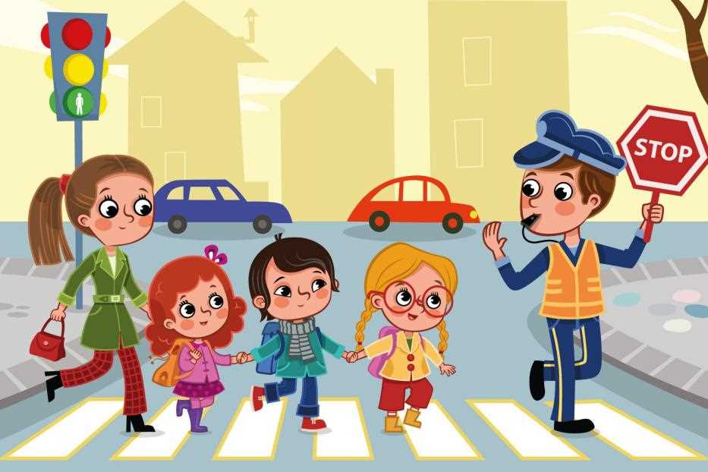

РАЗДЕЛ 1.
БЕЗОПАСНОСТЬ НА ДОРОГАХ

Slide 3

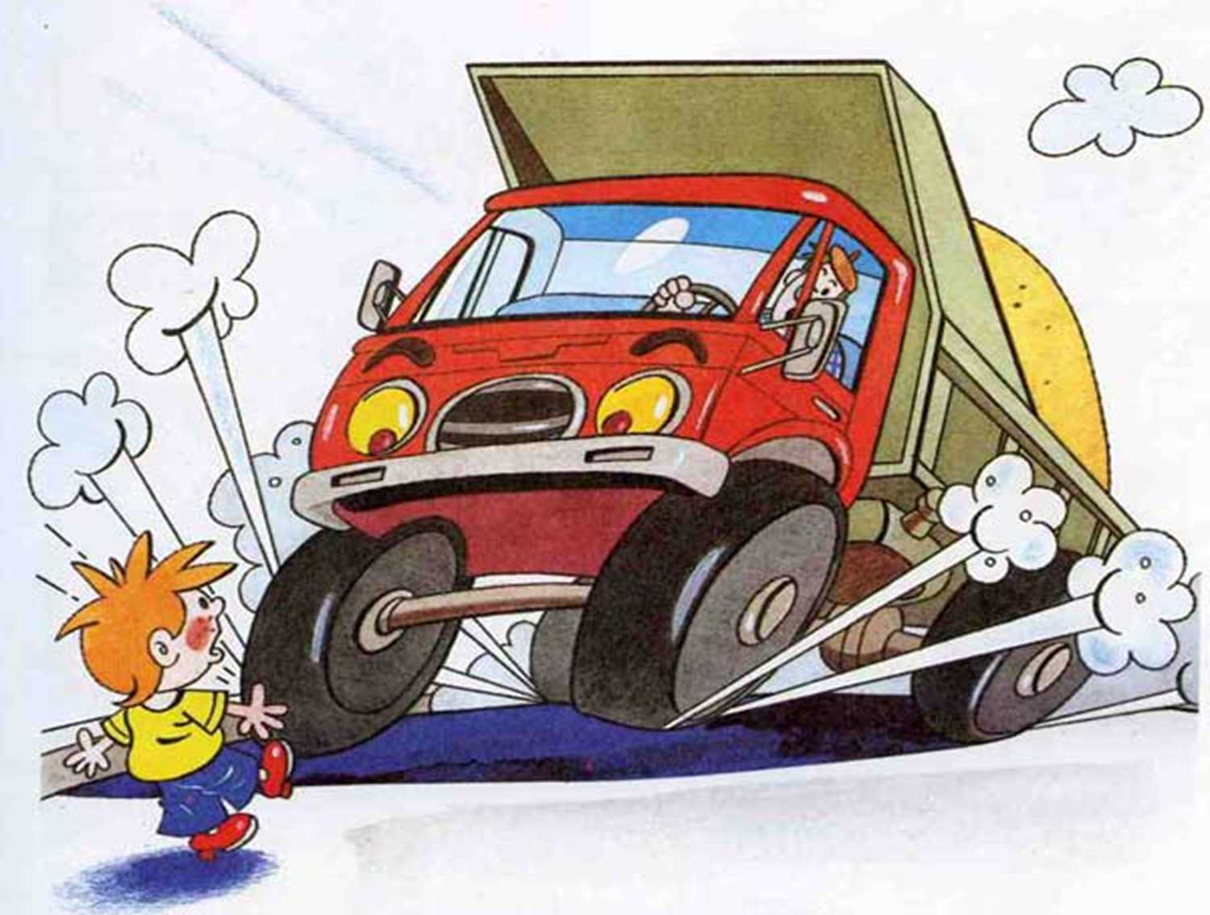
ПРАВИЛА ДОРОЖНОГО ДВИЖЕНИЯ являются основополагающим документом.
БЕЗОПАСНОСТЬ НА ДОРОГАХ
Все участники дорожного движения должны строго выполнять их требования.
Чаще всего школьники выступают в роли пешеходов.
Чтобы до минимума сократить число ДТП и травматизм среди пешеходов-школьников, необходимо выполнять правила безопасности поведения на дорогах.

Slide 4
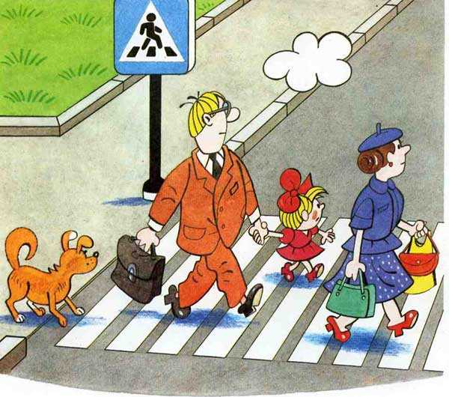
ДЛЯ ОБЕСПЕЧЕНИЯ ДОРОЖНОГО ДВИЖЕНИЯ И ЕГО РЕГУЛИРОВАНИЯ ИСПОЛЬЗУЮТСЯ
светофоры
регулировщики
пешеходные дорожки
дорожные знаки
дорожная разметка
посадочные площадки
ограждения
Для обеспечения движения пешеходов и его регулирования используются светофоры
Красный силуэт стоящего человека запрещает проход, зеленый силуэт «идущего» человека разрешает проход
Мигание зеленого сигнала светофора свидетельствует о скором окончании разрешенного времени для перехода.
Умный пешеход никогда не выбежит на дорогу, даже если это место для перехода. Он пойдет спокойно, потому что для водителя выскочивший на дорогу человек - всегда неожиданность, и неизвестно, сумеет ли водитель с этой неожиданностью справиться.
Красный сигнал светофора ЗАПРЕЩАЮЩИЙ
Желтый сигнал светофора ПРЕДУПРЕЖДАЮЩИЙ
Зеленый сигнал светофора РАЗРЕШАЮЩИЙ

Slide 5
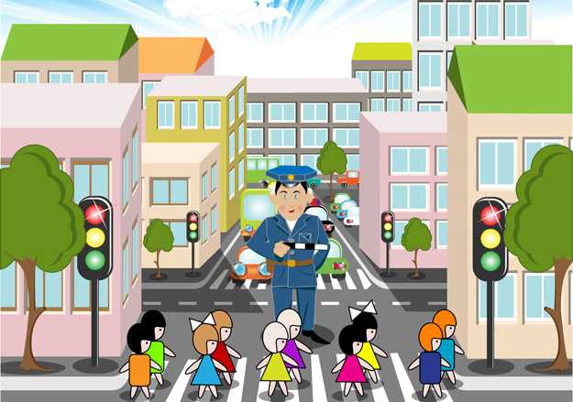
Чтобы до минимума сократить число ДТП и травматизм среди пешеходов – школьников, необходимо выполнять следующие правила безопасности поведения на дорогах.
ОБЯЗАННОСТИ ШКОЛЬНИКА-ПЕШЕХОДА
Прежде чем перейти дорогу, необходимо внимательно осмотреть проезжую часть.
Нужно быть собранным и внимательным.
Недопустимо преодоление проезжей части бегом, поскольку во время бега взгляд направлен вперед и человек не может контролировать обстановку вокруг.
Оценивайте степень опасности до выхода на дорогу.
Нельзя отвлекаться разговорами при переходе через дорогу, оглядываться назад.
Будьте предельно внимательны на дороге в условиях неблагоприятной погоды и плохой видимости.

Slide 6

Водителю велосипеда разрешается:
ОБЯЗАННОСТИ ШКОЛЬНИКА-ВЕЛОСИПЕДИСТА
Водить велосипед только на закрытых площадках: во дворах, раках, стадионах.
По тротуарам только малышам на детских велосипедах.
Ежедневно проверять техническое состояние велосипеда.
Ездить только по тем дорогам, где есть специальный знак в синем круге «Велосипедная дорожка» - относится к группе разрешающих знаков.
Двигаясь по дороге, велосипедист должен внимательно следить за всеми сигналами подаваемыми водителями других транспортных средств. Сам велосипедист сигнализирует руками. Перед торможением поднять руку вверх.
Если надо пересечь дорогу, сойдите с велосипеда, держа его за руль, пройдите по пешеходному переходу.

Slide 7
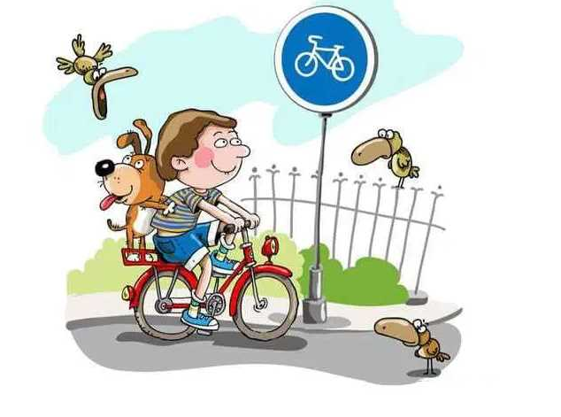
ОБЯЗАННОСТИ ШКОЛЬНИКА-ВЕЛОСИПЕДИСТА
Водителю велосипеда запрещается
До 14 –летнего возраста нельзя ездить на велосипеде по дорогам и улицам.
Устраивать гонки на дороге, игру «вперегонки».
Эксплуатация велосипеда, если имеются технические неисправности.
Буксировка велосипедов или мопедов.
В любых местах на улицах и дорогах водитель велосипеда обязан пропускать пешеходов.
Перевозить груз, который выступает на 0,5 метра по длине и ширине велосипеда.
Ездить не велосипеде держась одной рукой за руль или без рук.
КАТЕГОРИЧЕСКИ ЗАПРЕЩАЕТСЯ цепляться за проезжающий мимо транспорт!

Slide 8
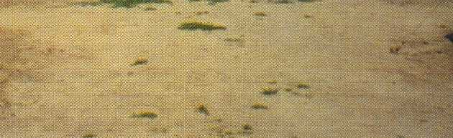

ПРАВИЛА ПОСАДКИ (ВЫСАДКИ) ПАССАЖИРОВ
Ожидать маршрутное транспортное средство или такси разрешается только на приподнятых над проезжей частью посадочных площадках, а при их отсутствии - на тротуаре или обочине.
На остановочных пунктах, не оборудованных приподнятыми площадками, разрешается выходить на проезжую часть для посадки в транспортное средство лишь после его остановки.
После высадки необходимо, не задерживаясь, освободить проезжую часть.
Невыполнение перечисленных выше требований может стать причиной ДТП.

Slide 9
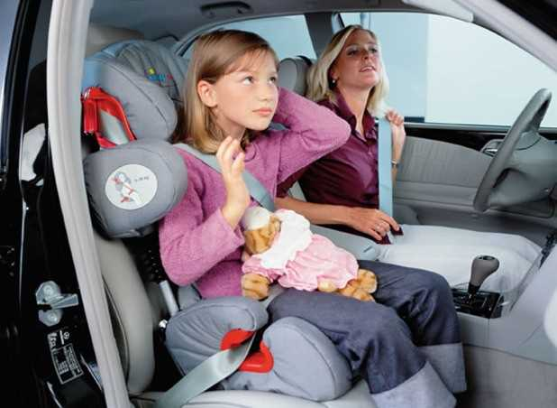
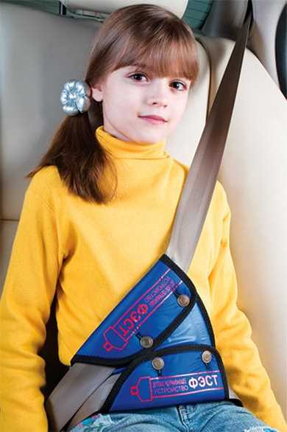
Сел в машину – пристегнись!
Согласно законодательству Российской Федерации каждый ребёнок до 12 лет должен ездить в специальном автокресле, позволяющем пристегнуть ребенка с помощью ремней безопасности.
Главная задача автокресла — обеспечить безопасность ребенка при дорожно-транспортном происшествии, экстренном торможении или резких маневрах. Его необходимость совершенно очевидна — детское автокресло снижает вероятность смертельной травмы.

Slide 10

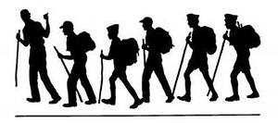


РАЗДЕЛ 2.
БЕЗОПАСНОСТЬ В ЛЕСУ

Slide 11


ЕСЛИ ТЫ ЗАБЛУДИЛСЯ В ЛЕСУ
Отправляясь в лес за грибами, на прогулку или поход, люди часто не задумываются о своей безопасности. Ежегодно спасательные службы регистрируют сотни случаев, когда люди теряются в лесу.
Благоприятный исход подобных происшествий зависит от многих факторов: физического и психологического состояния, запасов пищи и воды, умения ориентироваться на местности, эффективности снаряжения и т.д. Известно немало случаев, когда люди, отправившись в лес и не имея достаточного опыта и знаний местных условий, легко сбивались с дороги и, потеряв ориентировку, оказывались в бедственном положении.
ПОМНИТЕ, ЧТО ОТЧАЯНИЕ – ПЛОХОЙ ПОМОЩНИК. НИКОГДА НЕ ОПУСКАЙТЕ РУК. ВАША ЗАДАЧА – КАК МОЖНО ДОЛЬШЕ ПРОДЕРЖАТЬСЯ ДО ПРИХОДА ПОМОЩИ.
НЕ СОМНЕВАЙТЕСЬ – ВАС ОБЯЗАТЕЛЬНО НАЙДУТ!

Slide 12

Как же должен вести себя человек, заблудившийся в лесу?
Прекратить движение и попытаться восстановить ориентировку с помощью компаса или пользуясь различными природными признаками;
организовать временную стоянку на сухом месте, чтобы успокоиться и продумать дальнейшие действия;
если «прогулка» затянулась, следует поискать пищу вокруг себя;
попытаться обозначить свое местонахождение поисковым группам (солнечный зайчик, сигнальный флаг, электрический фонарик, костер);
если вы решили не дожидаться помощи спасателей и отправились в путь, оставляйте метки по ходу своего движения. Помните, часто поставленные метки облегчают поиск спасателям;
ориентируйтесь по звукам: гудкам, стуку колес поезда, сигналу автомобиля, лаю собак;
если идти вниз по течению реки, ручья, можно выйти к морю, а там – и к жилью.

Slide 13
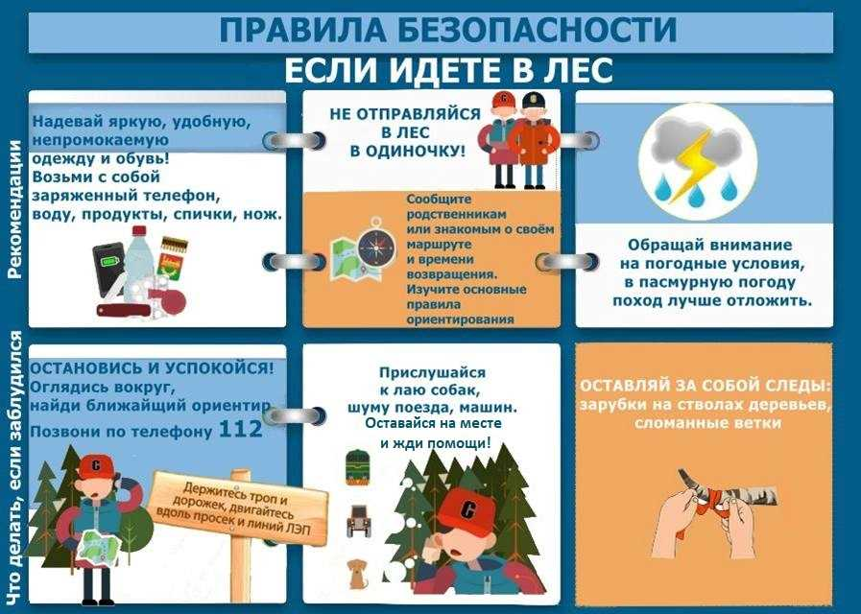


Slide 14
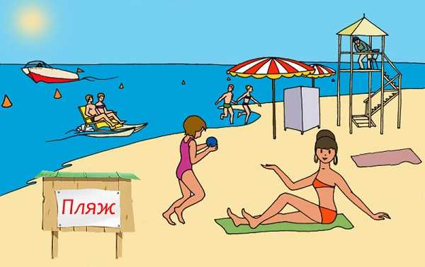
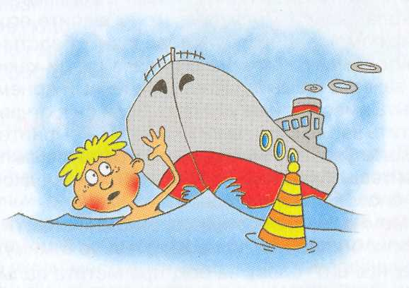
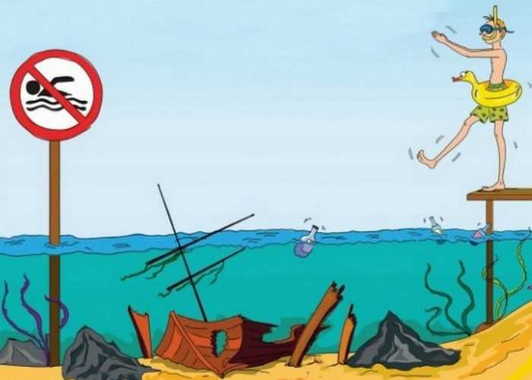
РАЗДЕЛ 3.
БЕЗОПАСНОСТЬ НА ВОДЕ

Slide 15



Безопасность на воде
Как известно, купание не только доставляют удовольствие, но и служит хорошим средством закаливания организма. Но необходимо помнить, что небрежность, лихачество, излишняя шалость на воде нередко приводят к беде. Из-за несоблюдения техники безопасности в водоемах ежегодно гибнут тысячи людей.
Если в воде вам стало плохо,
сохраняйте спокойствие.
В положении на спине вы доплывёте до берега с минимальными
затратами.
Входите в воду не сразу,
а постепенно.
Перед купанием проверьте
дно

Slide 16

Правила безопасного поведения на воде
купаться и загорать лучше на оборудованном пляже;
если вы не умеете плавать, не следует заходить в воду выше пояса;
находится в воде не более 15–20 минут, при переохлаждении могут возникнуть судороги;
нельзя входить в воду или нырять после длительного пребывания на солнце, сразу после приема пищи, в состоянии утомления;
нельзя нырять с мостов, пристаней даже в тех местах, где ныряли прошлым летом, так как за год мог понизиться уровень воды или было что-то брошено в воду;
прыгать с берега в незнакомых местах категорически запрещается;
нельзя заплывать за буйки, так как они ограничивают акваторию с проверенным дном – там нет водоворотов;
если вы оказались в водовороте, не теряйтесь, наберите больше воздуха в легкие и погрузитесь на глубину, сделав сильный рывок в сторону, всплывите на поверхность воды;
нельзя заплывать далеко, так как можно не рассчитать своих сил, чтобы вернуться к берегу;
если вы почувствовали усталость, не стремитесь как можно быстрее доплыть до берега, «отдохните» на воде, лежа на спине или спокойно расправив руки и ноги, закрыть глаза, лечь головой на воду и расслабиться;
опасно подныривать друг под друга, хватать за ноги, пугать, сталкивать в воду и заводить на глубину не умеющих плавать;
если вас захватило сильное течение, не стоит пытаться бороться с ним, надо плыть вниз по течению под углом, приближаясь к берегу;
опасно купаться в воде ниже +17–19 градусов;
не следует купаться в шторм и в грозу;
не следует купаться ночью.

Slide 17

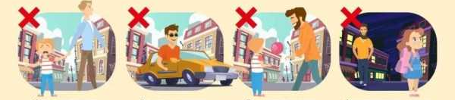
РАЗДЕЛ 4.
БЕЗОПАСНОСТЬ В БЫТУ

Slide 18


Slide 19
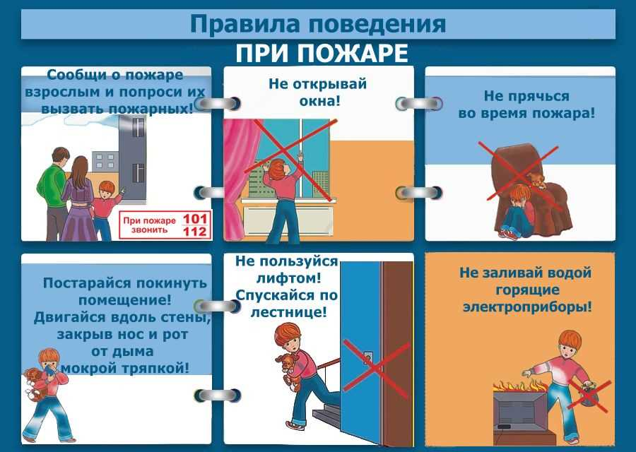

Slide 20
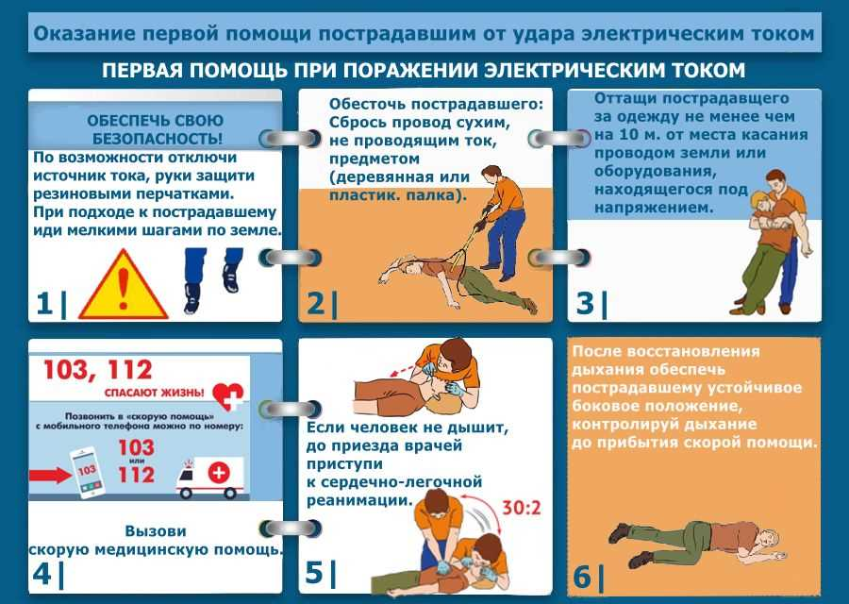


Slide 21
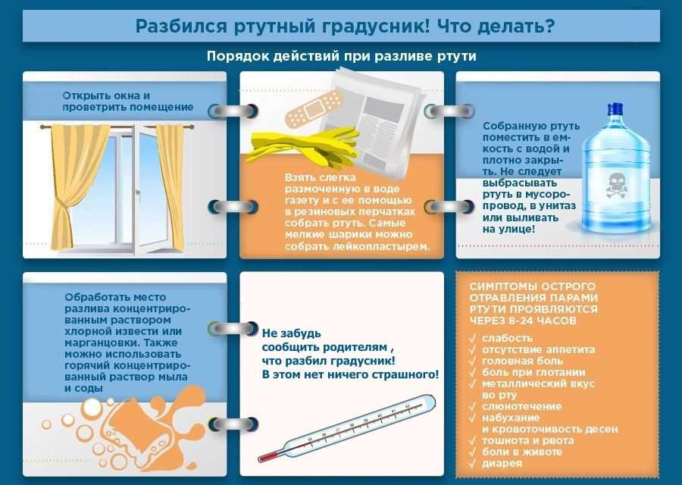

Slide 22


Slide 23
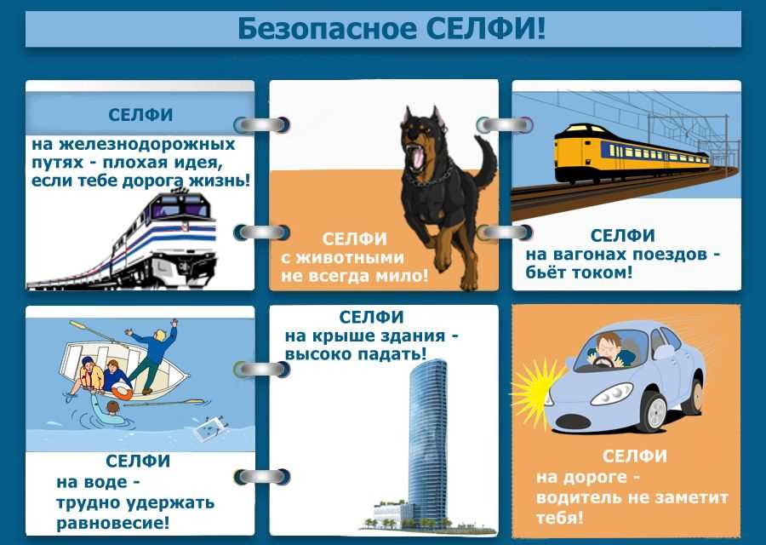

Slide 24
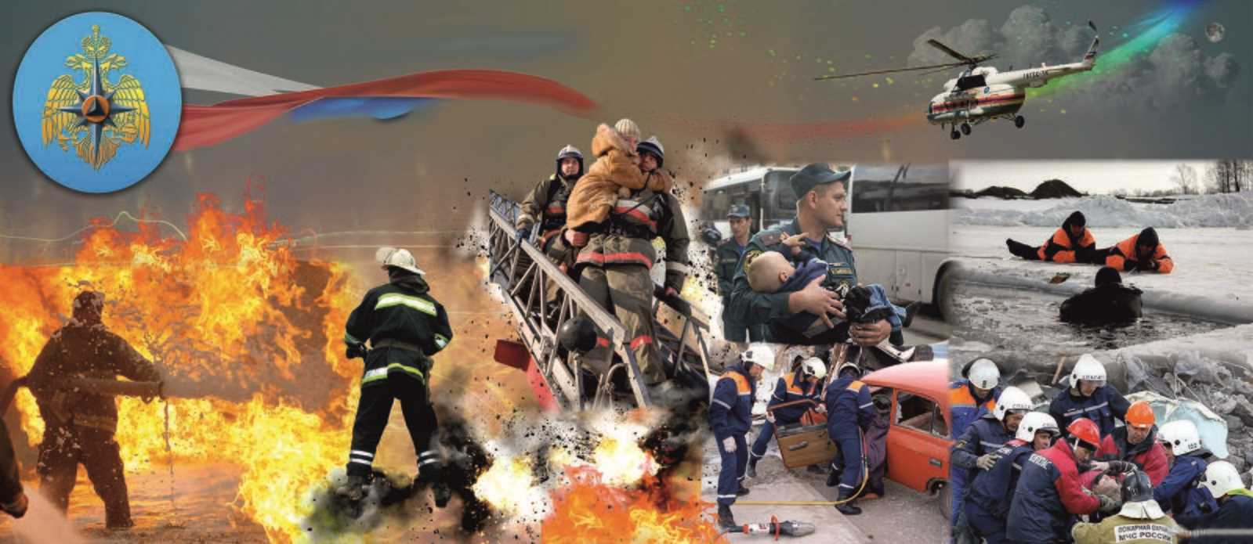
РЕБЯТА БУДЬТЕ ОСТОРОЖНЫ,
ЕСЛИ СЛУЧИЛАСЬ БЕДА-ЗВОНИ В СЛУЖБУ СПАСЕНИЯ!

Slide 25
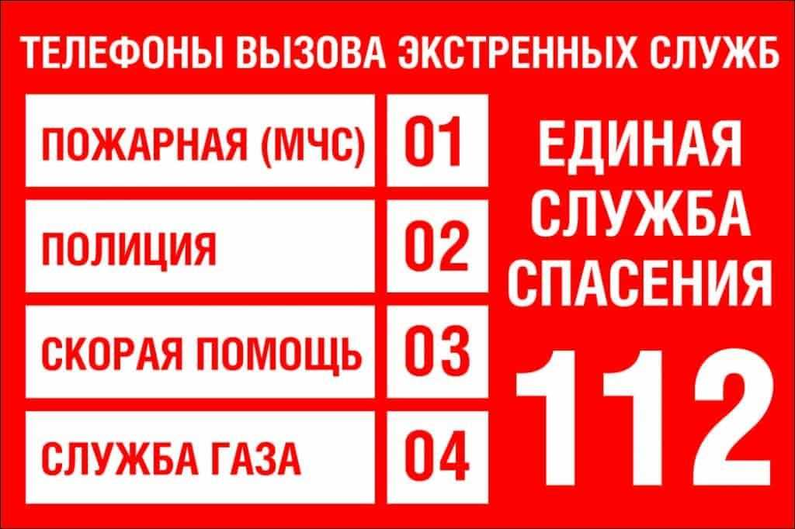
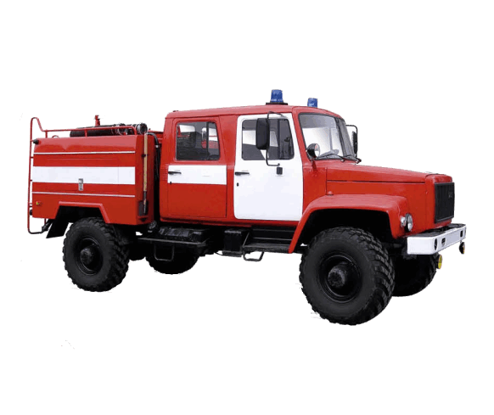
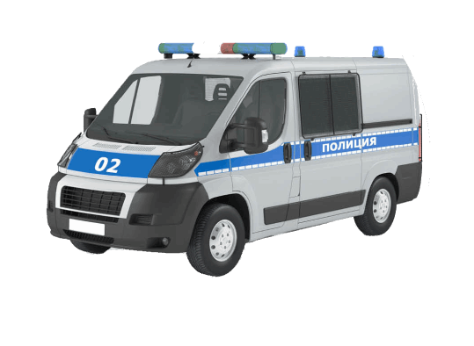
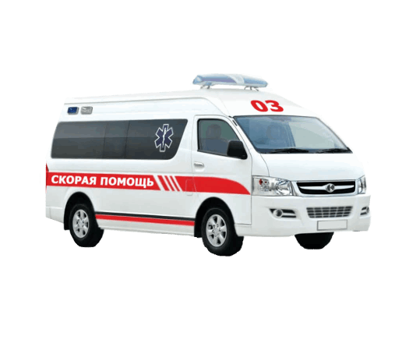
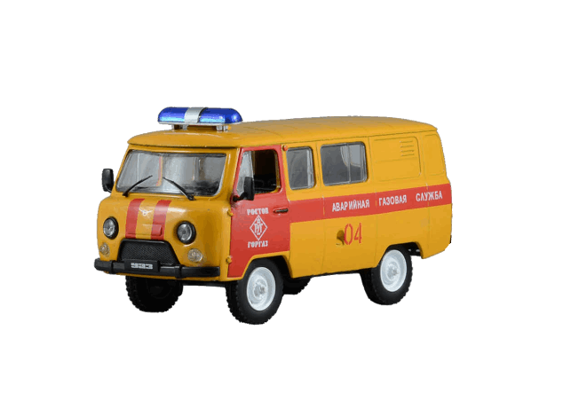

Slide 26

Спасибо за внимание!

